Slide 1

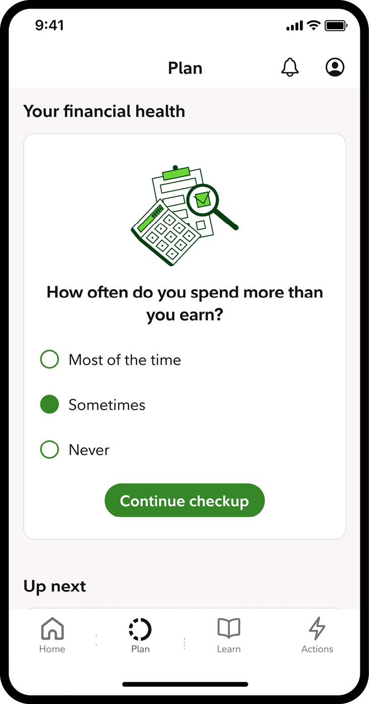
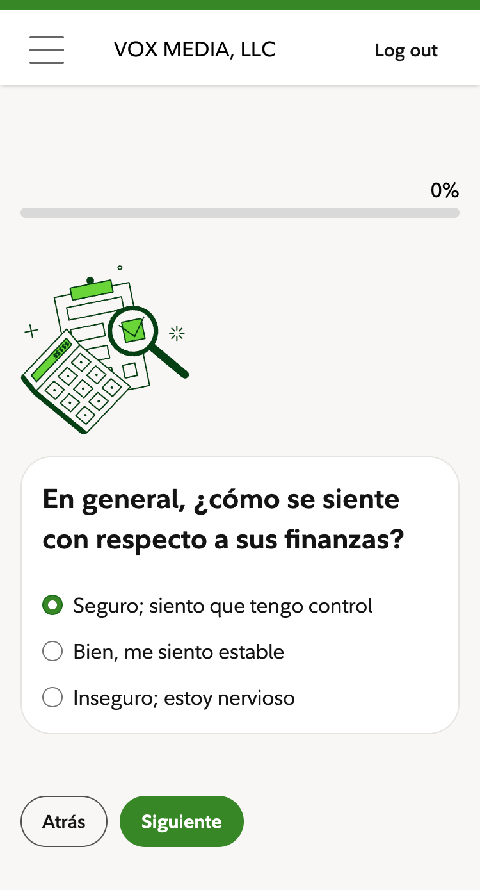
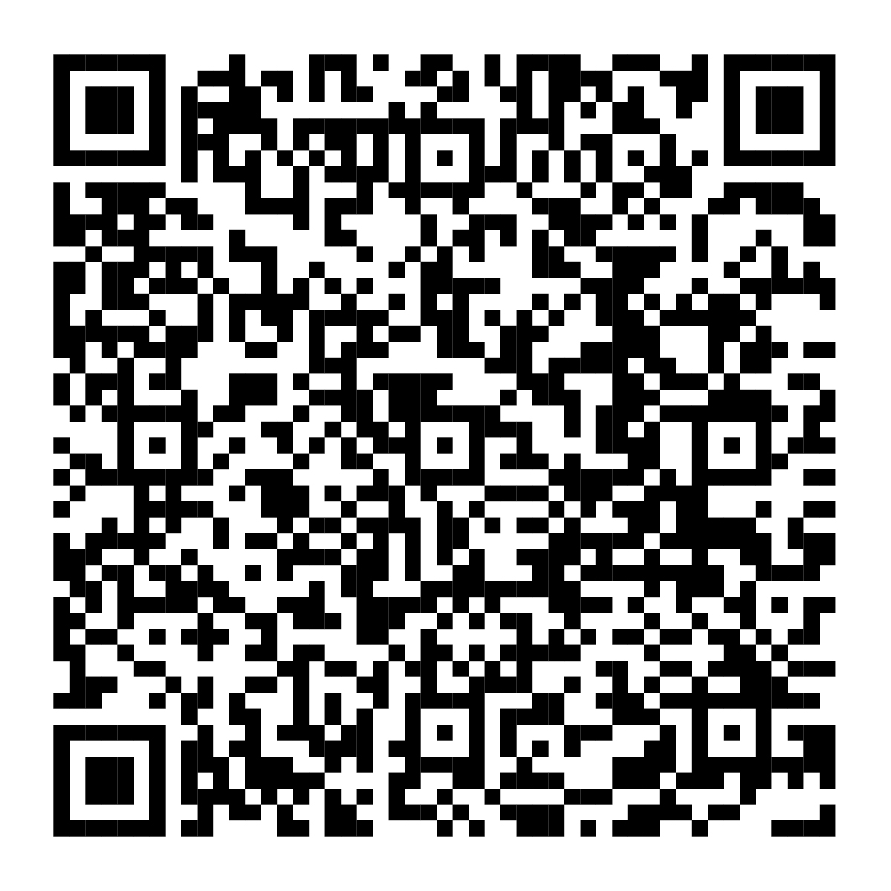
Realice la Evaluación de Bienestar Financiero
En solo unos minutos, puede explorar formas de sacar más provecho de su dinero, incluidas las siguientes:
Ayuda paso a paso para tomar decisiones
Un plan de acción personalizado
Apoyo que se adapte a sus metas de vida y dinero
Para realizar el chequeo,escanee el código o visite NetBenefits.com/financialwellnesshelp.
La captura de pantalla es solo para fines ilustrativos.
NetBenefits y el logotipo de Fidelity Investments son marcas de servicio registradas de FMR LLC.
Fidelity Brokerage Services LLC, Miembro de NYSE, SIPC, 900 Salem Street, Smithfield, RI 02917
© 2025 FMR LLC. Todos los derechos reservados.Screenshot is for illustrative purposes only.
1213152.1.0

